Slide 1

Metodología para calcular el índice de diversidad acuática/biológica.
JEFFREY VARGAS PEREZ

Slide 2
Introducción
Pérdida de biodiversidad como consecuencia de las actividades humanas, ya sea de manera directa (sobreexplotación) o indirecta (alteración del hábitat)
Mayor interés hacia programas de conservación.
La base para un análisis objetivo de la biodiversidad y su cambio reside en su correcta evaluación y monitoreo.

Slide 3
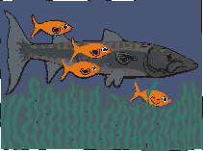
DIVERSIDAD
La diversidad es un término utilizado para expresar el grado en el cual el número total de organismos individuales en un ecosistema (o área, comunidad o nivel trófico) está repartido en diferentes especies. La diversidad es mínima cuando todos los organismos pertenecen a la misma especie, como ocurre por ejemplo en un monocultivo como en el caso de la acuicultura donde se tiene un estanque realizando policultivo de dos especies (camarón, tilapia, chame) el número de especies es baja pero el número de individuos es elevada. La diversidad es máxima en ambientes naturales estables con una variación máxima en sustrato y condiciones de vida (o sea, donde el número de nichos sea máximo), tal como ocurre por ejemplo en los arrecifes de coral de los océanos tropicales, donde en un solo lugar se encuentra una gran variedad de especies icticas, y diversos crustáceos y moluscos.

Slide 4
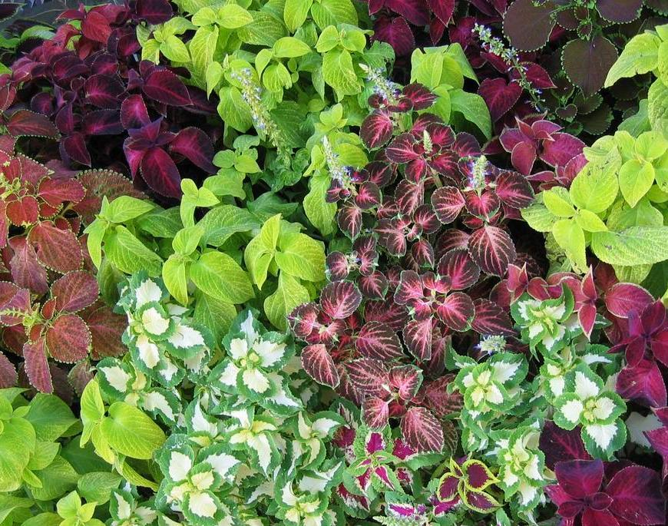

BIODIVERSIDAD
Variabilidad entre los organismos vivientes de todas las fuentes, incluyendo, entre otros, los organismos terrestres, marinos y de otros ecosistemas acuáticos, así como los complejos ecológicos de los que forman parte; esto incluye diversidad dentro de las especies, entre especies y de ecosistemas.

Slide 5


Actualmente el significado y la importancia de la biodiversidad no están en duda y se han desarrollado una gran cantidad de parámetros para medirla como un indicador del estado de los sistemas ecológicos, con aplicabilidad práctica para fines de conservación, manejo y monitoreo ambiental.

Slide 6
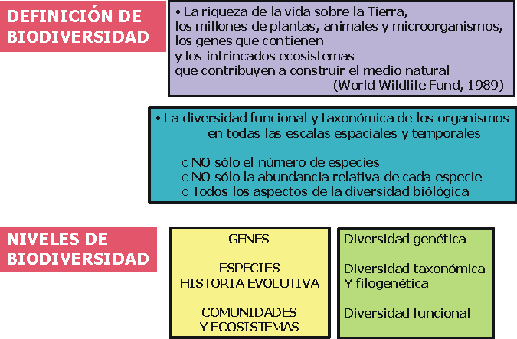

Slide 7
Métodos de medición al nivel de especies
Para comprender los cambios de la biodiversidad con relación a la estructura del paisaje y principalmente para medir y monitorear los efectos de las actividades humanas se separa la diversidad en los siguientes componentes:
Diversidad alfa → es la riqueza de especies de una comunidad particular a la que consideramos homogénea.
Diversidad beta → es el grado de cambio o reemplazo en la composición de especies entre diferentes comunidades en un paisaje.
Diversidad gamma → es la riqueza de especies del conjunto de comunidades que integran un paisaje, resultante tanto de las diversidades alfa como de las diversidades beta.

Slide 8
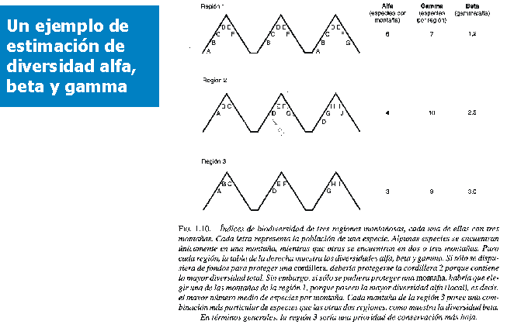

Slide 9
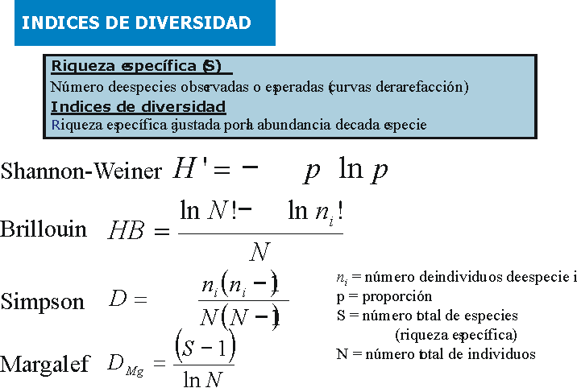

Slide 10

ÍNDICE DE SHANNON Y WEAVER
Este índice fue desarrollado para medir la cantidad de información que se puede transmitir en un código, por ejemplo, en las señales telefónicas (Shannon y Weaver, 1949). La fórmula de cálculo es la siguiente:
Pi=Proporción de individuos de cada especie en la comunidad, esta proporción se estima a partir de n/N, que es la relación entre el número de individuos de la especie i(ni) y el número total de individuos de todas las especies (N) Esta fórmula se utiliza Log en base 2, pero usualmente se utiliza Log10 o en ln para una mayor facilidad de cálculo, los resultados serán comparables si los datos fueron realizados con los misma base. El índice de Shannon – Wiener esta descrito para comunidades indefinidamente grandes que no se pueden estudiar en su totalidad, resultados es un valor estimado.

Slide 11
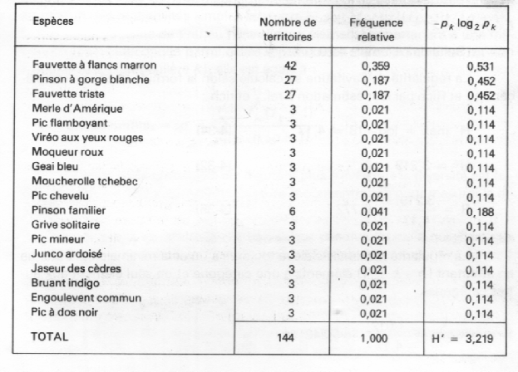
Calcular el índice de diversidad de Shannon de Aves en 40 Ha.

Slide 12

INDICE DE SIMPSON
Es conocido como la medida de concentración y refiere la probabilidad de extraer dos individuos de la misma especie, también se emplea como un índice de dominancia dad a su marcada dependencia de las especies mas abundantes.
Note que, con los valores cerca de cero que corresponde casi a los ecosistemas muy diversos o heterogéneos y valores uno correspondiendo a los ecosistemas más homogéneos. Biólogos que encuentran esto a veces confundiendo usan 1 / D en cambio; confusamente, esta cantidad recíproca

Slide 13
